Slide 1

Chapter 3
行銷環境

Slide 2
Chapter 3 行銷環境
§3.1 環境分析的架構
§3.2 個體環境
§3.3 總體環境

Slide 3
§3.1 環境分析的架構
環境是指組織外部的環境。
行銷環境可以分成以下三種：
個體環境
(直接環境)
對組織的經營有直接與立即影響的環境因素。
總體環境
(間接環境)
對組織的經營有間接影響的環境因素。
超環境
(鬼神環境)
指外界一些冥冥不可知的力量。

Slide 4

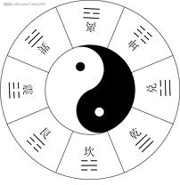
圖3-1 行銷環境的架構
超環境
總體環境
自然
人口統計
個體環境
看風水
供應商
拜財神爺
股東
行銷中間機構
科技
社會
(知識疆界)
組織內部
(產業疆界)
(組織疆界)
社區
財務機構
特殊利益團體
法律
工會
顧客
文化
競爭者
政治
經濟

Slide 5
§3.1 環境分析的架構
§3.2 個體環境
§3.3 總體環境

Slide 6

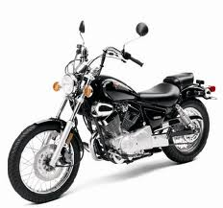






§3.2.1 個體環境的成員
個體環境的成員
供應商
行銷中間機構
財務機構
顧客
競爭者
工會
中間商
實體運配機構
行銷服務機構
特殊利益團體
社區
股東
慾望競爭者
本質競爭者
型式競爭者
品牌競爭者

Slide 7
圖3-2 顧客留存時間與利潤的關係
(+)
顧客所產生的利潤
0
顧客留存在企業的時間
(–)

Slide 8
§3.2.2 個體環境的分析架構
Michael Porter的五力分析：
潛在進入者的威脅
其他關係人的力量
供應商的談判力量
產業內部的對抗
與合作
購買者的談判力量
替代品的威脅

Slide 9
§3.1 環境分析的架構
§3.2 個體環境
§3.3 總體環境

Slide 10
§3.3.1 總體環境的內涵
總體環境的疆域很大
總體環境的徵候與訊號很微弱
總體環境的因素難以控制
總體環境需要各種專家參與

Slide 11
§3.3.1.1 人口統計環境
人口統計環境
人口增長
人口年齡結構
人口教育程度
婚姻狀態
人口壽命

Slide 12
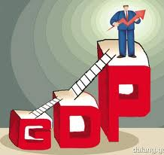

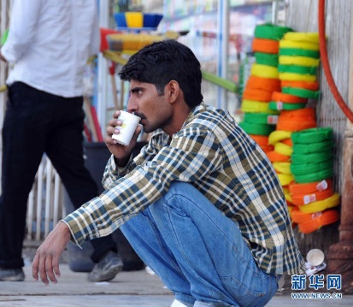

§3.3.1.2 經濟環境
經濟環境
平均生產毛額與國民所得
勞動參與和就業人口
政府支出
兩岸貿易
外籍勞工

Slide 13

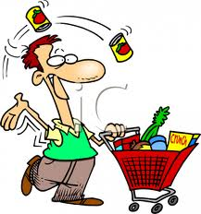

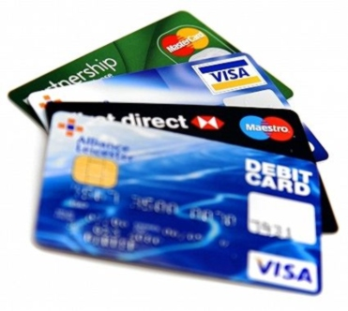
§3.3.1.3 社會與文化環境
社會與文化環境
社會治安問題
家庭主要設備普及率
家庭所得與消費型態
信用卡

Slide 14


§3.3.1.4 政治與法律環境
直接攸關和規範企業活動的法律，當屬公平交易法。

Slide 15
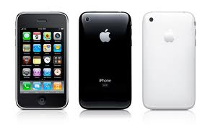

§3.3.1.5 科技環境
科技環境
行動電話普及
寬頻上網

Slide 16
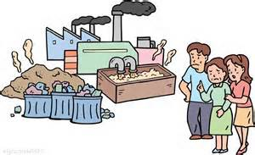

§3.3.1.6 自然環境
在自然環境中，我們最關心的是自然環境的汙染，根據環境保護統計指標，環境汙染將是我們必須面對的重大未來挑戰。

Slide 17
§3.3.2 總體環境的分析
行銷管理人員只選擇某些關鍵的環境事件，來對其發展與未來趨勢進行監控，如此便可以有限的資源來對總體環境做最有效的掌握。
(＋)
關鍵事件
關鍵事件
衝擊程度
A
關鍵事件
影響時間幅度
影響時間幅度
C
B
關鍵事件E
關鍵事件D
(–(-))
圖3-4 關鍵事件分析圖

Slide 18
-The End-

